Slide 1
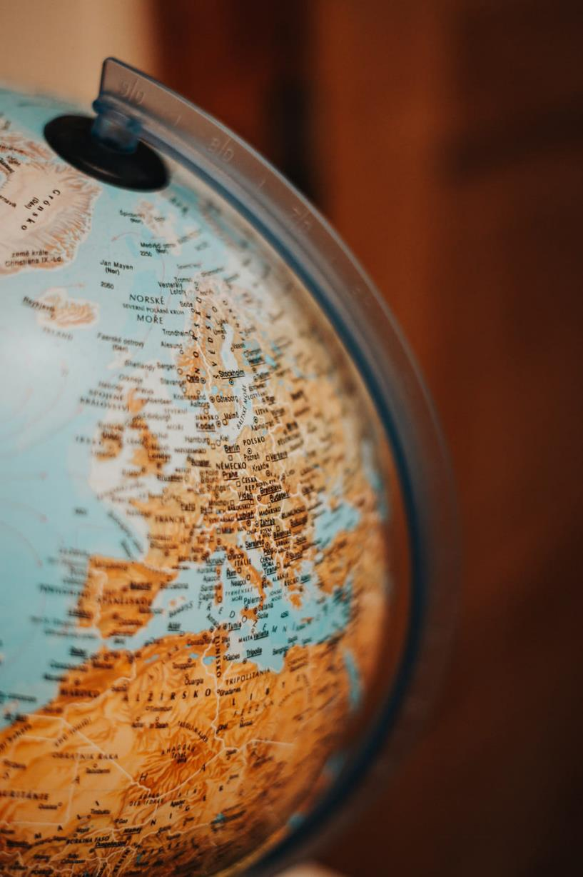
Великие географические открытия

Slide 2
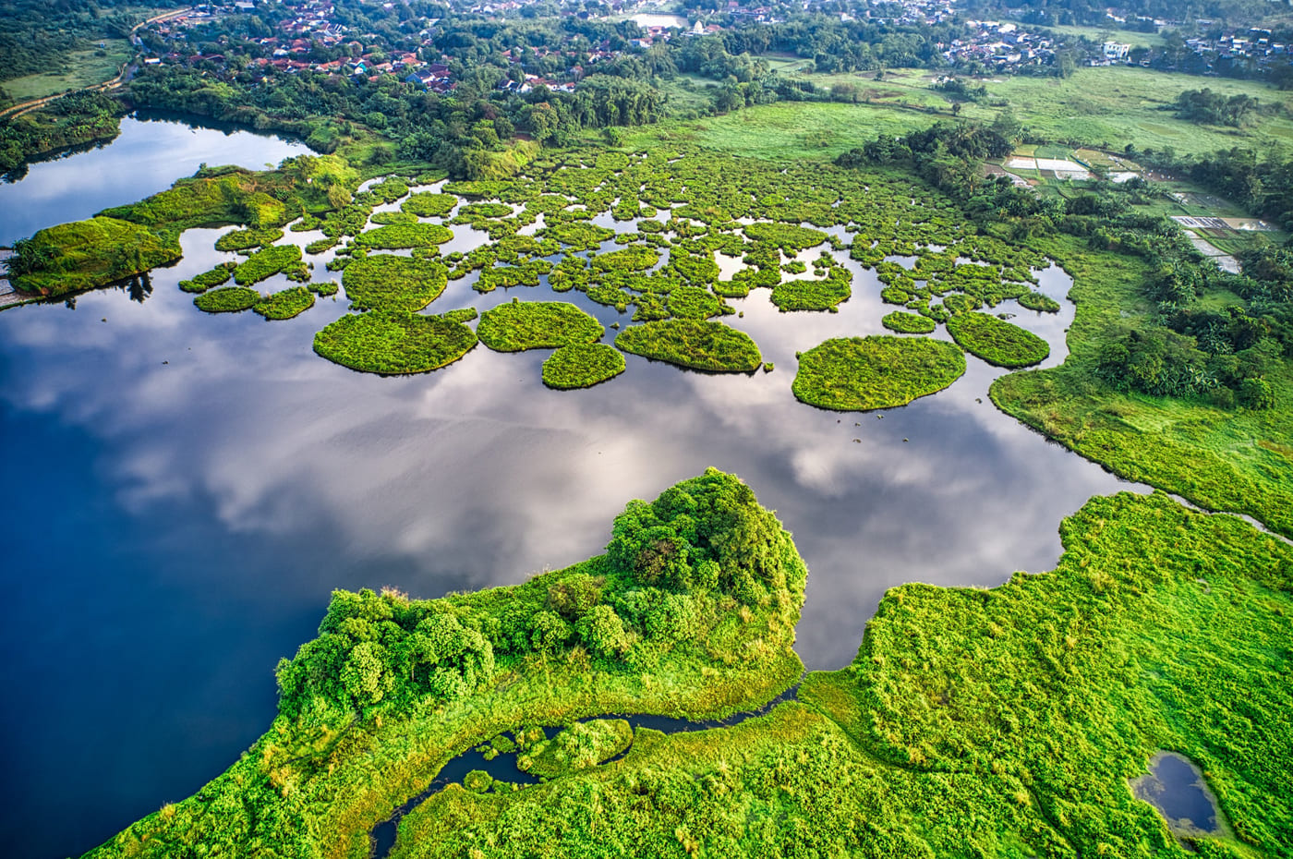
Географические открытия древности
Люди путешествовали всегда. Много-много тысяч лет назад древние охотники пускались в путь, чтобы найти охотничьи угодья. Древние скотоводы вместе со своими стадами отправлялись в многодневные походы на поиски свежих пастбищ. Люди осваивали новые земли, пересекали пустыни и перебирались через горы, на лёгких лодочках переплывали моря и даже океаны.

Slide 3
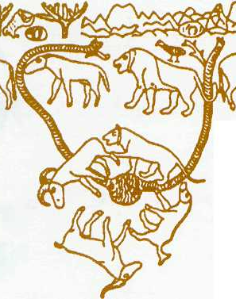

Самые первые карты выглядели как рисунки.
Так, древний путешественник
пять тысяч лет назад изобразил на серебряной вазе
две реки, текущие с гор в озеро,
горы, покрытые лесом,
а по берегам рек — разных животных, которые там обитали.

Slide 4
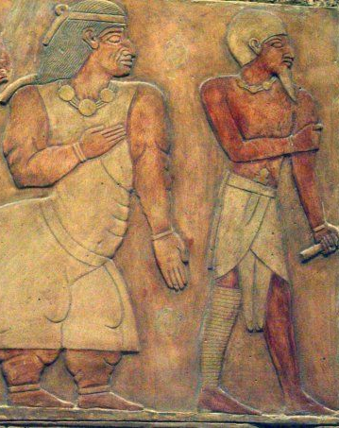
Прошло время, и люди научились писать. Тогда путешественники стали записывать, где они побывали и что видели.
Первым путешественником, чьё имя нам известно, был египтянин Ханну. На корабле он проплыл по Красному морю на юг, в страну Пунт, и вернулся в Египет с грузом благовоний и драгоценных камней. Рассказ о плавании Ханну был высечен на скале.

Slide 5
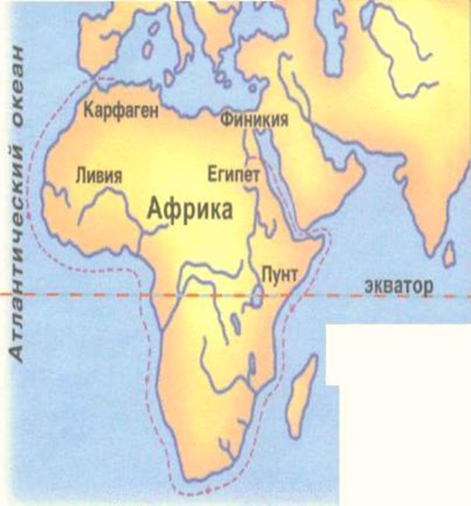
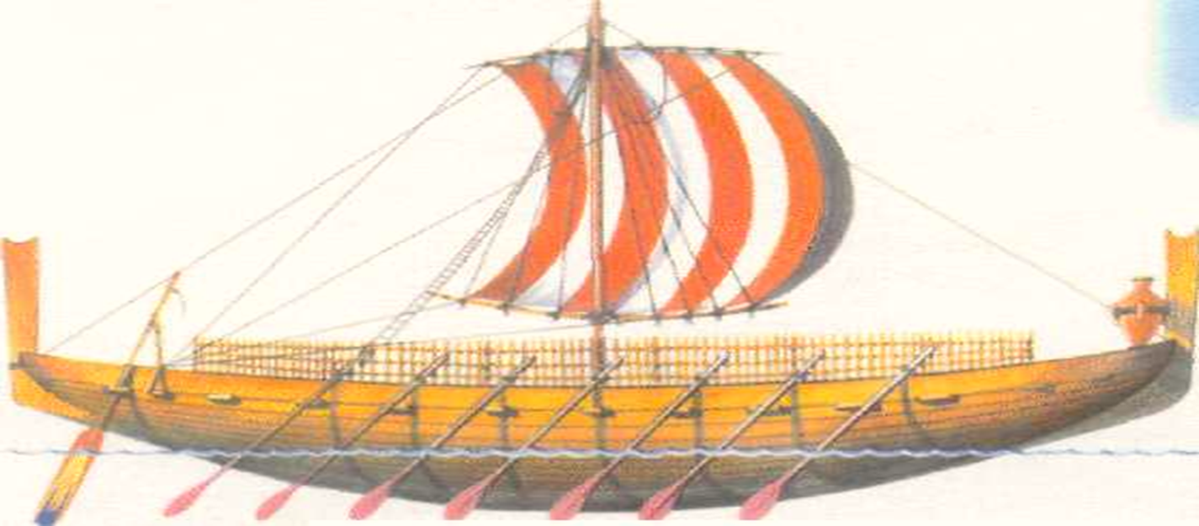
Замечательными путешественниками были финикийцы, жившие на берегу Средиземного моря. В древнем мире они были самыми искусными мореходами. Финикийцам удалось первыми обогнуть на кораблях Африку.
Они путешествовали три года. Осенью высаживались на берег, сеяли пшеницу, собирали урожай и снова двигались в путь.
Рассказ об этом записан древнегреческим историком Геродотом.

Slide 6
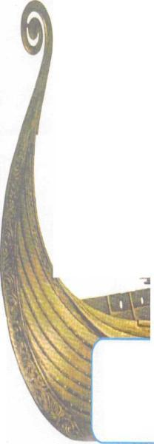
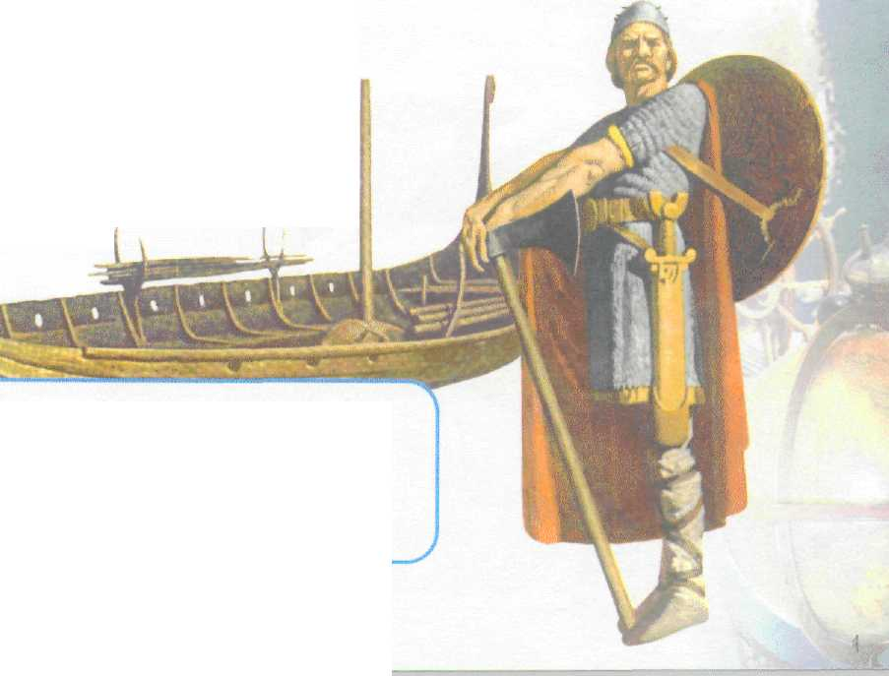
На севере Европы, в Скандинавии, жили суровые викинги. Они строили хорошие корабли и уходили на них далеко в море в поисках новых земель и добычи. Суда викингов огибали Европу, они открыли Исландию, а в X веке достигли Северной Америки
и основали первые поселения. Потом этот путь
был забыт, и пять столетий спустя Колумбу
пришлось заново открывать Америку.
Драккар – корабль викингов. Нос корабля украшало резное изображение дракона.

Slide 7
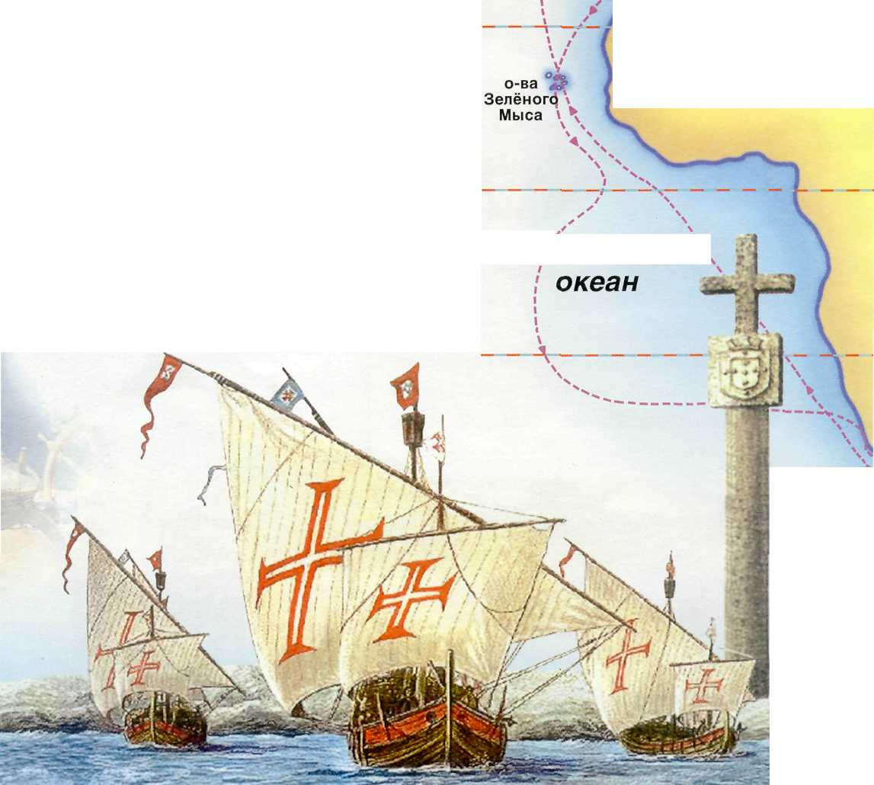
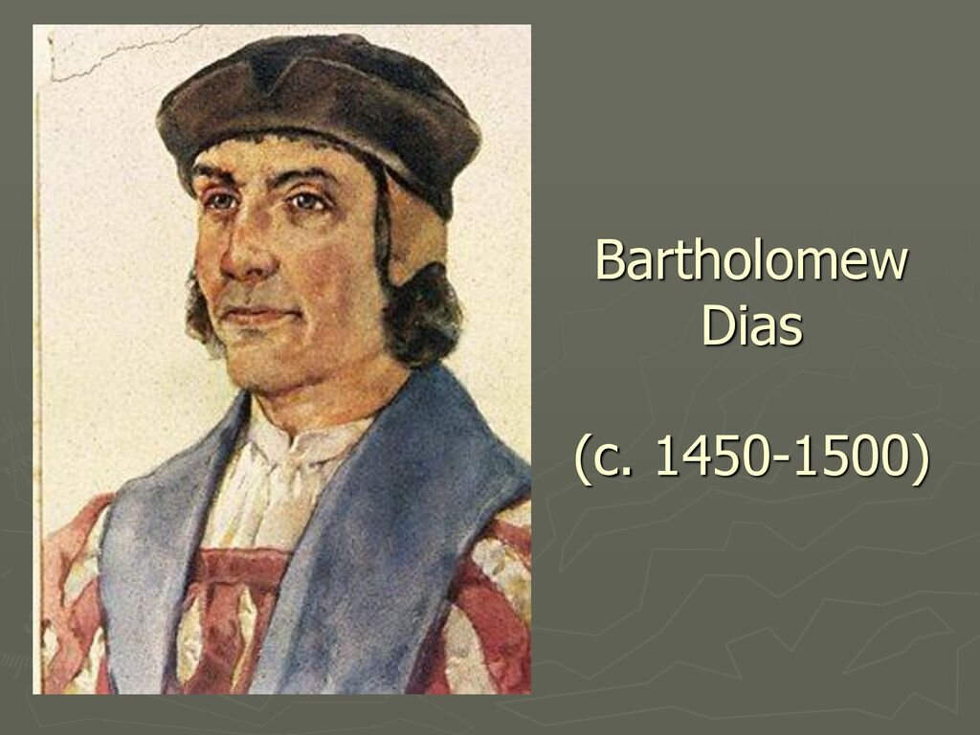
Индия всегда представлялась жителям Европы сказочной страной, полной диковин и сокровищ. Она славилась пряностями и благовониями. Португальский мореплаватель Бартоломеу Диаш в 1487 году обогнул самую южную оконечность Африки и назвал её мысом Бурь.
Бартоломеу Диаш

Slide 8
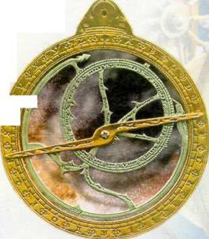
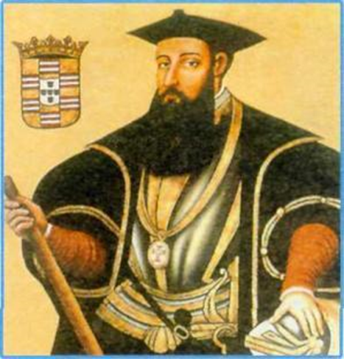
Морской путь в Индию вокруг Африки проложил Васко да Гама. Его экспедиция была тщательно подготовлена: четыре быстроходных корабля, лучшие навигационные приборы и опытные моряки.
Обогнув мыс Доброй Надежды, экспедиция направилась на север вдоль побережья Африки. Через девять месяцев после начала плавания, майским днём 1498 года, корабли прибыли в индийский город Каликут.
Местному правителю, жившему в роскошном дворце, не понравились скромные подарки португальцев, но он с любопытством слушал рассказы бородатых незнакомцев о далёких странах.
Ориентироваться в море морякам помогали навигационные приборы, в том числе и астролябия – инструмент для измерения высоты звёзд над уровнем горизонта.

Slide 9
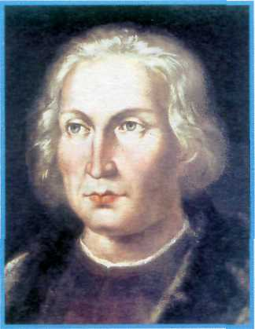
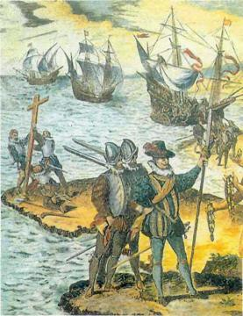
Христофор Колумб родился в 1451
году в итальянском городе Генуя.
С 14 лет – плавал юнгрой, изучил
мореходное дело, географию,
математику.
Летом 1492 года – каравеллы
«Санта - Мария», «Пинта», «Нинья»
вышли из испанского порта Палос.
Через два месяца причалили к
небольшому острову,
провозгласили его владением
испанского короля.
До самой смерти Колумб был уверен,
что нашёл путь в Индию.
Итальянский путешественник
Америго Веспуччи – новый континент
назван в его честь.

Slide 10
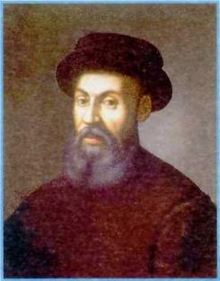
Открытие Тихого океана
Васко Нуньес де Бальбоа обнаружил, что за американским континентом простирается море. Фернан Магеллан решил до него добраться.
В сентябре 1519 года во главе флотилии из пяти небольших кораблей Магеллан вышел из порта города Севилья и взял курс на Бразилию. Проплыв на юг вдоль берегов Южной Америки, Магеллан нашёл узкий и извилистый пролив, по которому его корабли вышли в океан. Этот пролив позже назвали Магелановым.

Slide 11
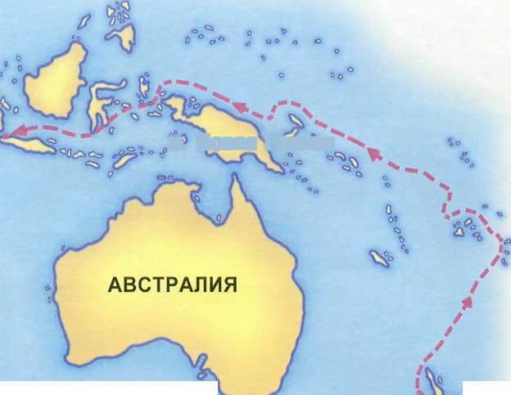
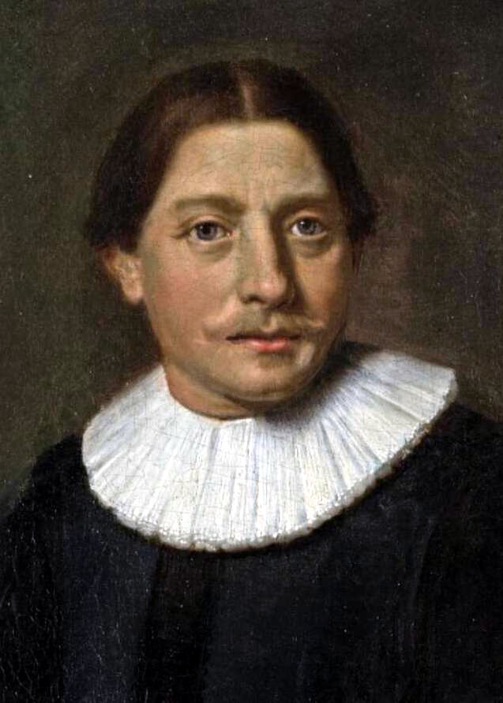
В 12 веке на просторы Тихого океана вышли голландцы.
Открыли крупный остров - Новая Гвинея – и часть северного побережья Австралии.
В 1642 году капитан Абел Тасман открыл большой остров к югу от Австралии, впоследствии названный в его честь Тасманией и Новую Зеландию.

Slide 12
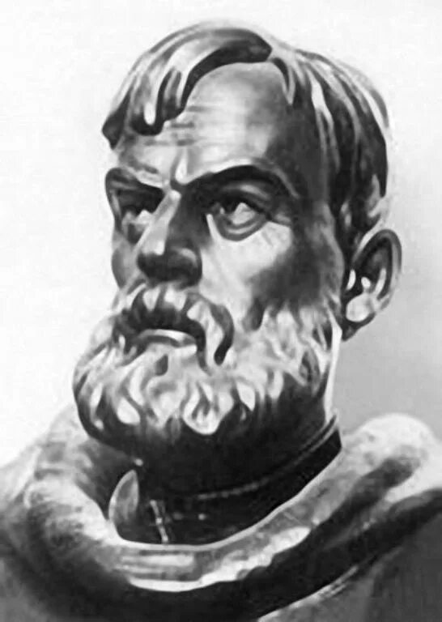
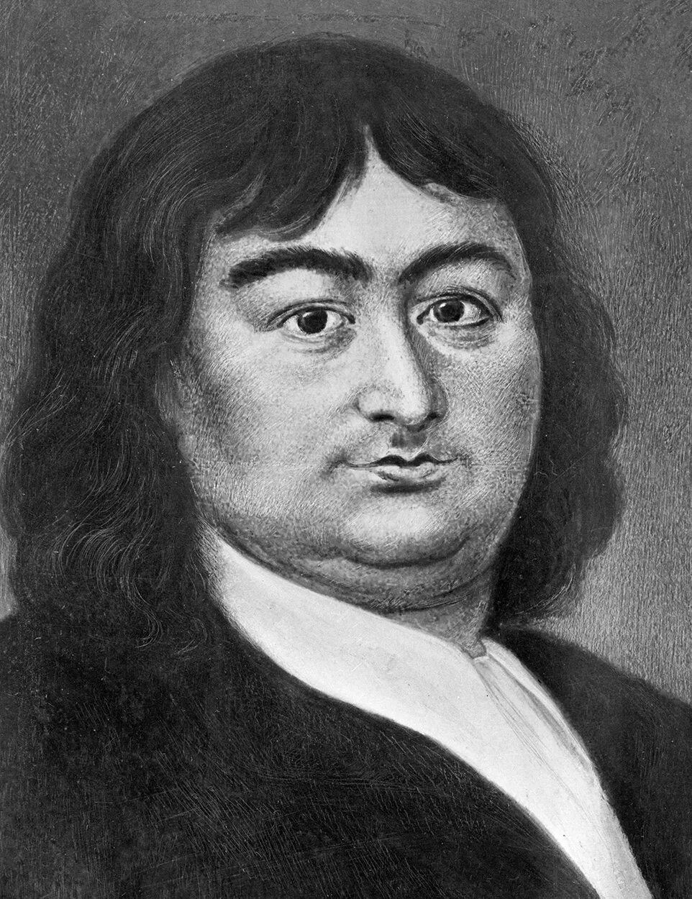
В 1648 году Семён Иванович Дежнёв открыл пролив между Азией и Америкой, пройдя из Ледовитого океана в Тихий.
В 1740 году, капитан – командор Витус Беринг повторил путь Дежнёва, достигнув Северной Америки и открыл ряд островов Алеутской гряды.

Slide 13
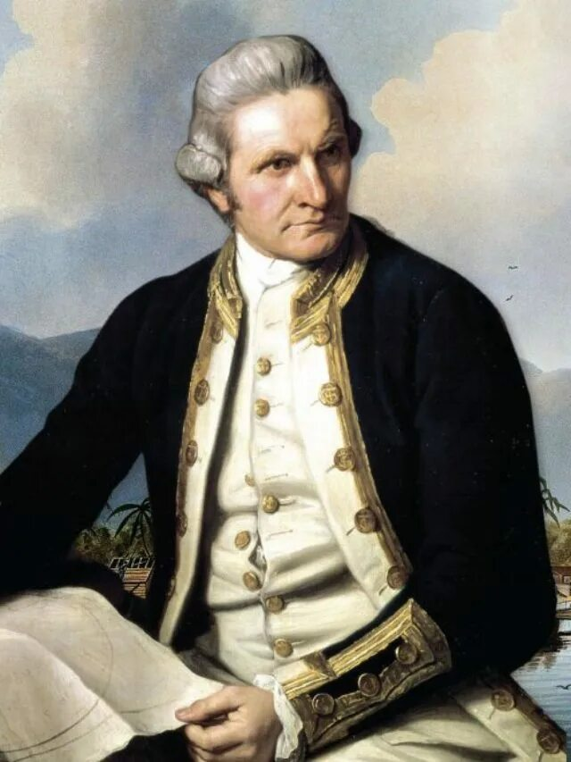
Английский мореплаватель Джеймс Кук спустя десятилетия подтвердил точность карт, составленных Берингом. Кук совершил три кругосветных путешествия.
Доказал, что Новая Зеландия – два острова, а не один.
Изучил Большой Барьерный риф.
Нанёс на карту Тихого океана сотни новых островов.
На юге открыл Гавайские острова, здесь трагически погиб.

Slide 14
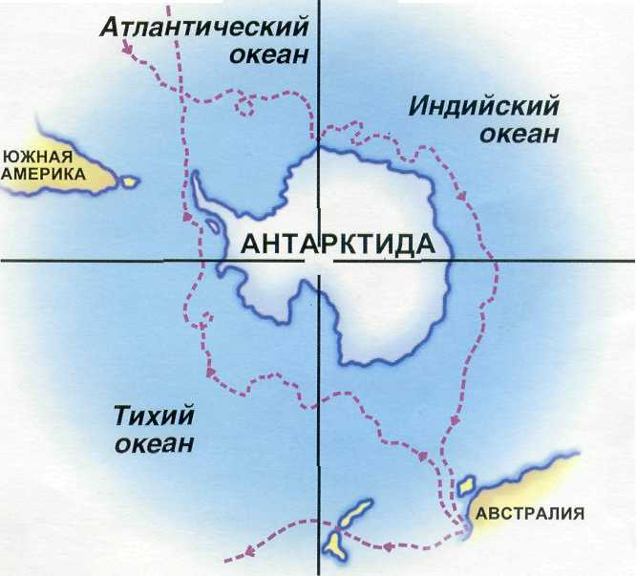
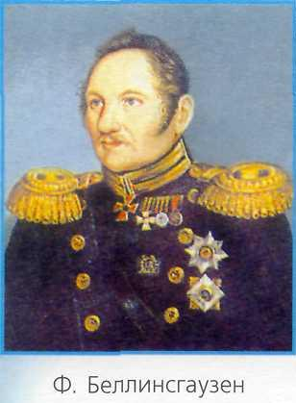
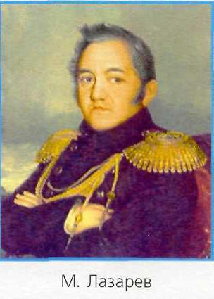
Открытие Антарктиды
О присутствии в районе Южного полюса материка, догадывались ещё в древности. Его искали и Абел Тасман и Джеймс Кук.
Нашли русские моряки – Фадей Фадеевич Беллинсгаузен и Михаил Петрович Лазарев.
В 1819 году экспедиция под их командованием на двух шлюпках – «Восток» и «Мирный» - отправились из Кронштадта.
Цель экспедиции –была достигнута. Мореплаватели увидели гористый берег. Так был открыт новый материк, покрытый вечными льдами.
Впервые человек ступил на землю Антарктиды только в 1895 году.
В наше время находятся научно – исследовательские станции 24 государств.

Slide 15
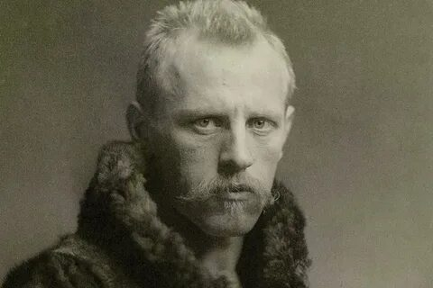
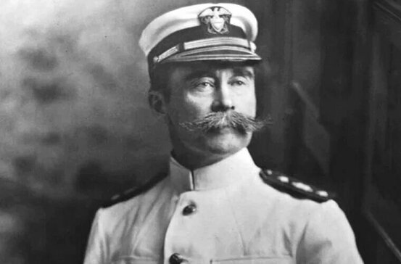
Открытие Северного полюса
Норвежский исследователь Фритьоф Нансен в 1893 году на корабле «Фрам». За 500 километров до полюса корабль застрял во льдах, путешественник вернулся обратно пешком.
Американец Роберт Эдвин Пири добрался до полюса на оленьих упряжках 7 сентября 1908 года. Водрузил Американский флаг.

Slide 16
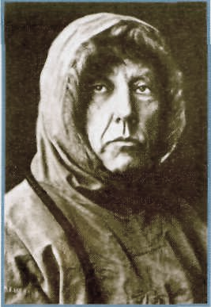
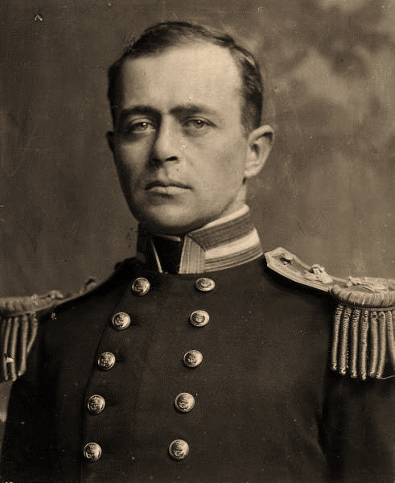
Открытие южного полюса
Норвежец Руаль Амундсен на эскимосских ездовых собаках и лёгких санях в меховой одежде отправился в 1911 году к Южному полюсу и достиг его 14 декабря.
Английский офицер Роберт Фолкон Скотт на маленьких лошадках-пони в шерстяной и брезентовой одежде тоже отправился к Южному полюсу и пришёл на месяц позже.
На обратном пути англичане погибли.

Slide 17
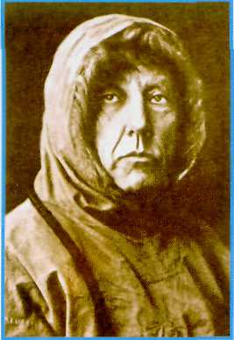
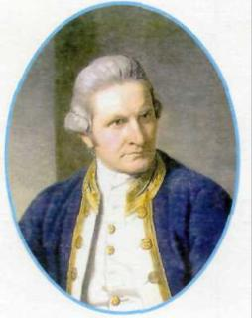
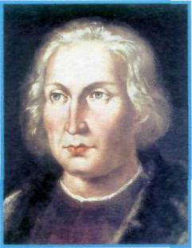
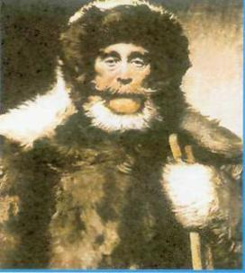
Проверь себя!
Назовите имена этих отважных людей.

Slide 18
Спасибо за внимание!

